Slide 1
行動裝置使用Teams平台
後壁國小

Slide 2
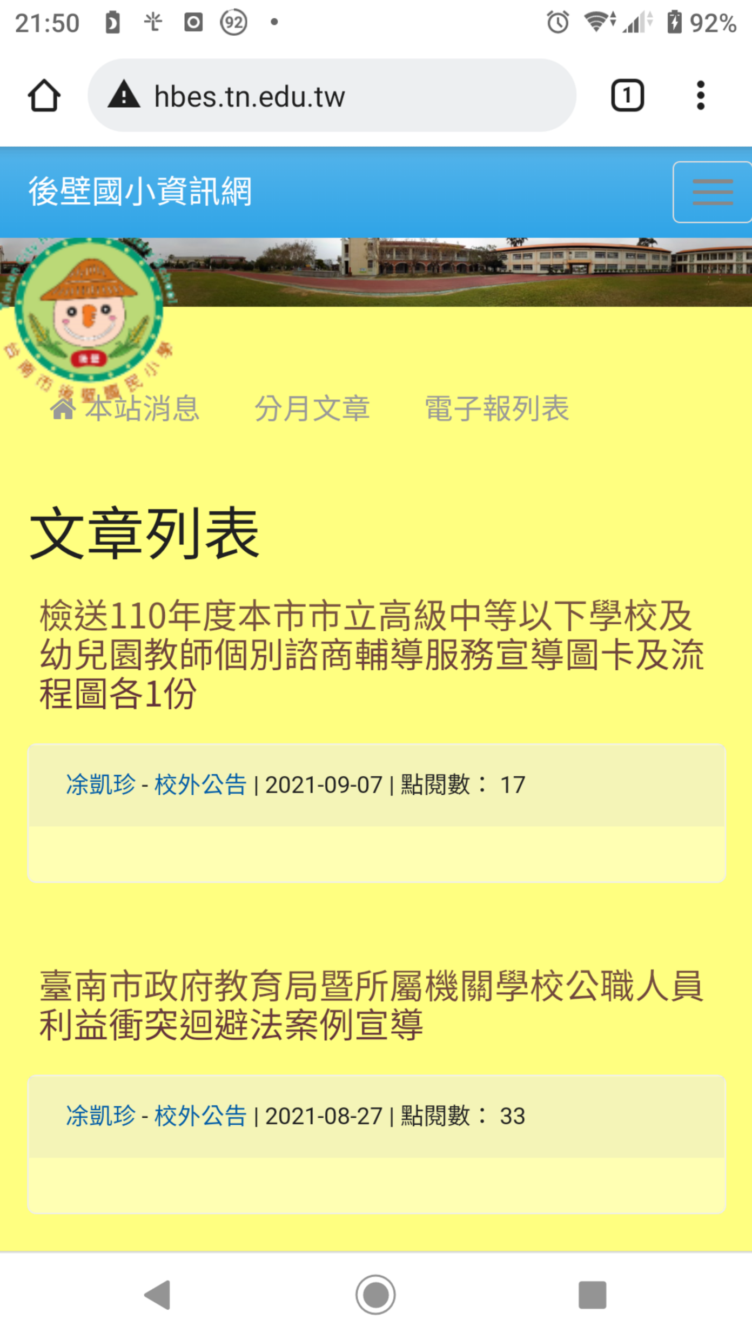

手機進入後壁國小網頁
網址：www.hbes.tn.edu.tw
點選圈起處

Slide 3
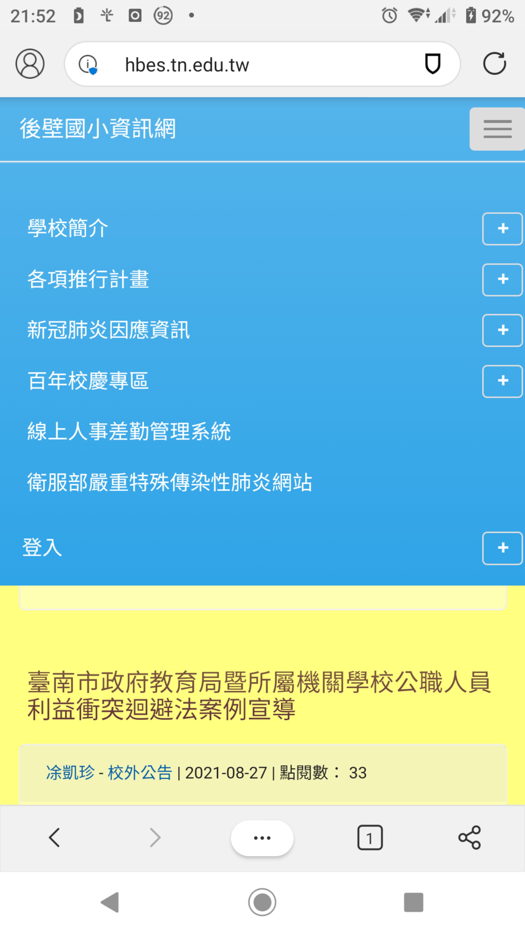

點選圈起處

Slide 4
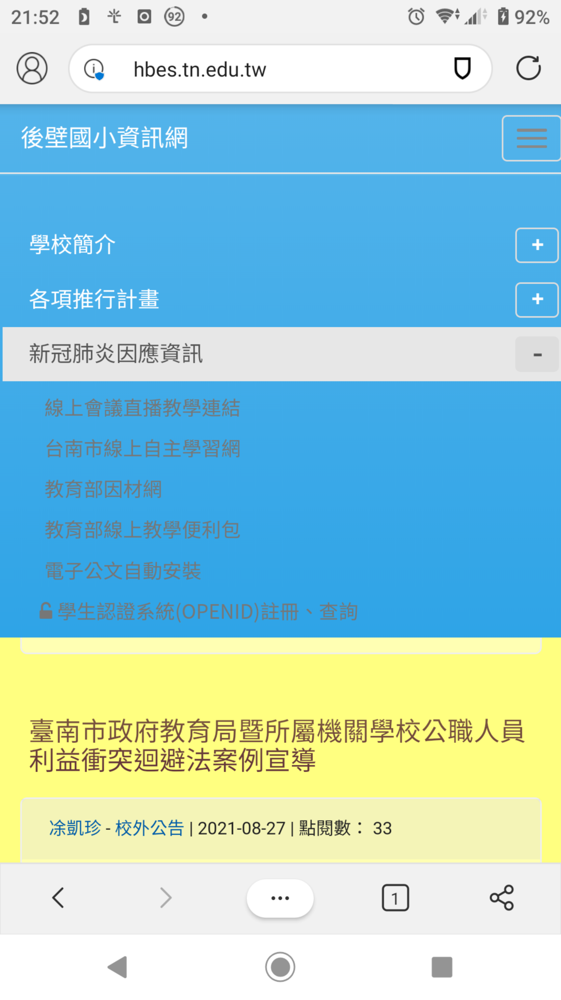

點選圈起處

Slide 5
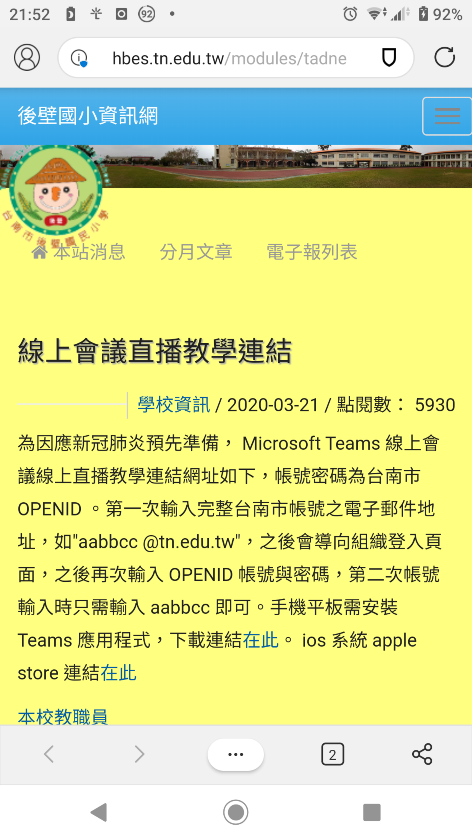
手機平板需先安裝TEAMS APP才能使用。請詳細閱讀注意事項與容易輸入錯誤之處，再點選自己的班級

Slide 6
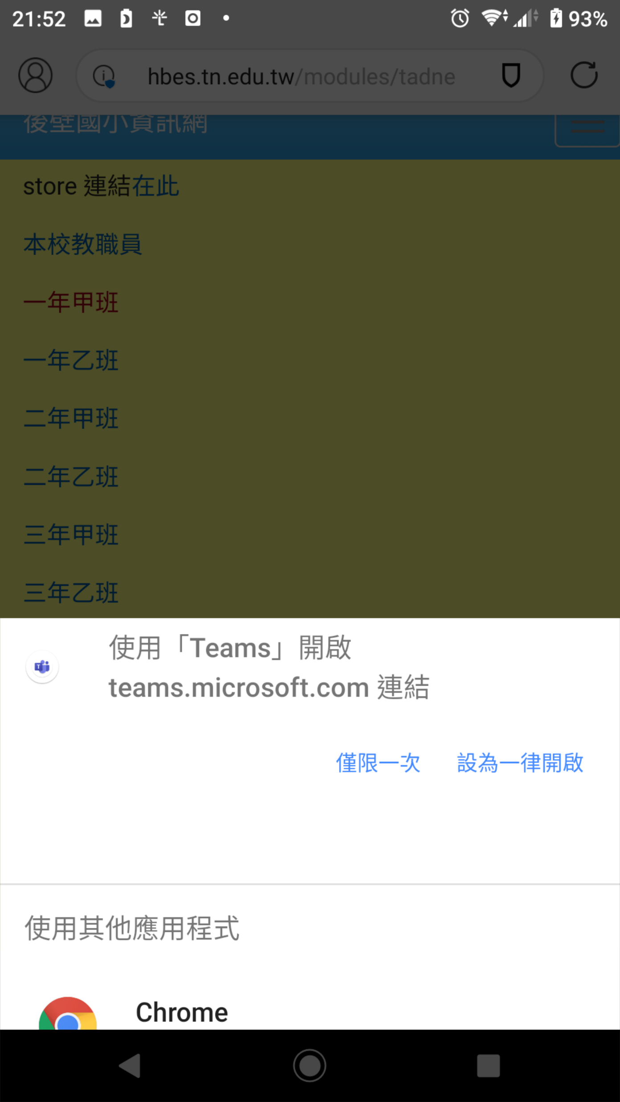
第一次使用TEAMS APP會出現這個畫面，點選「設為一律開啟」

Slide 7
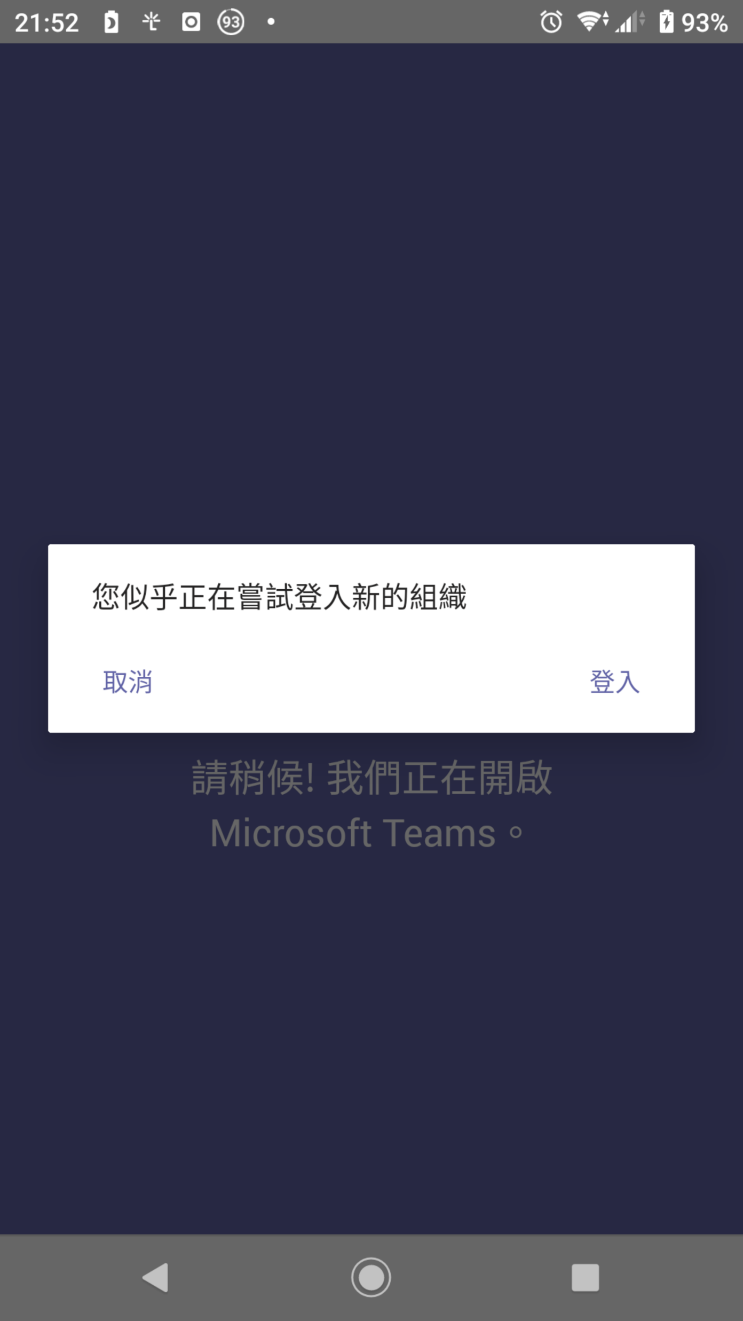

Slide 8
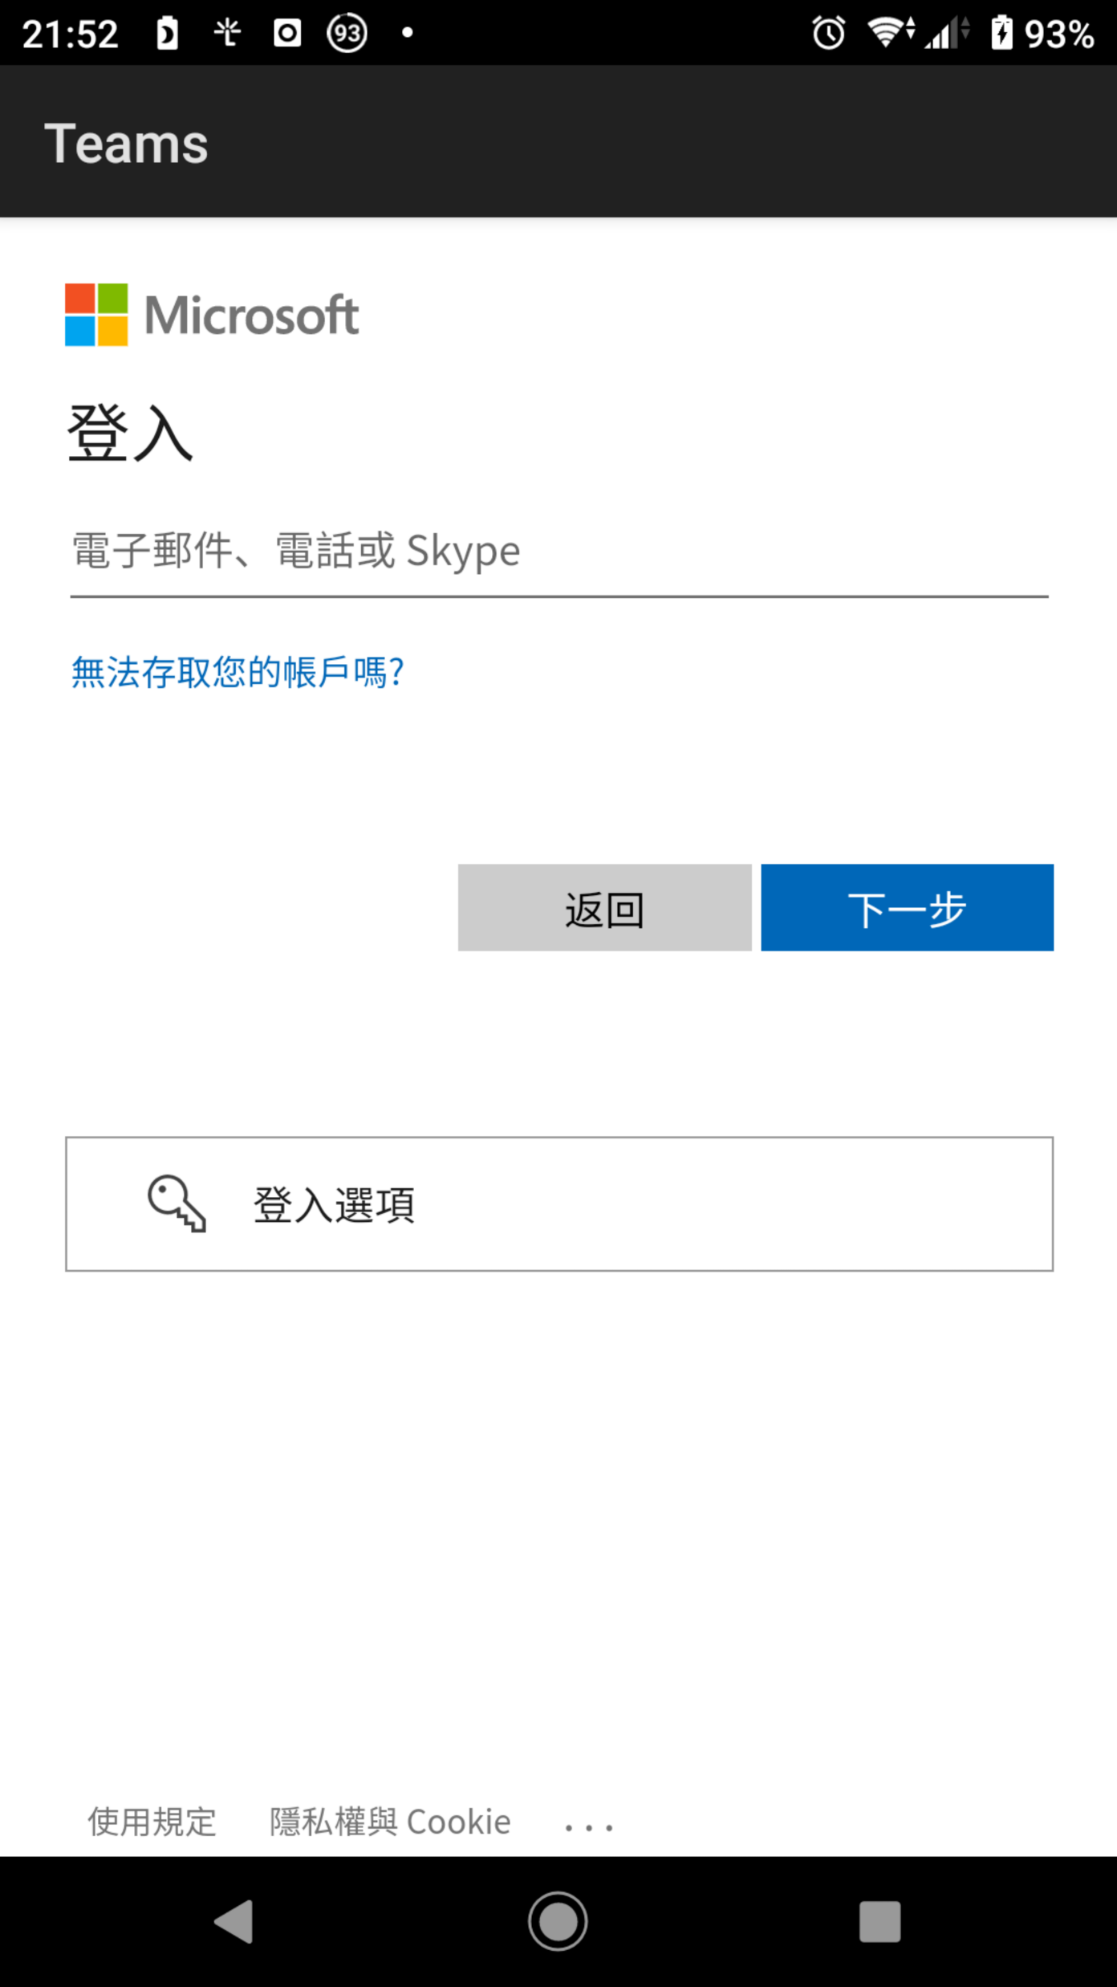
這邊輸入完整OPENID，如
st7654321@tn.edu.tw
再按下一步

Slide 9
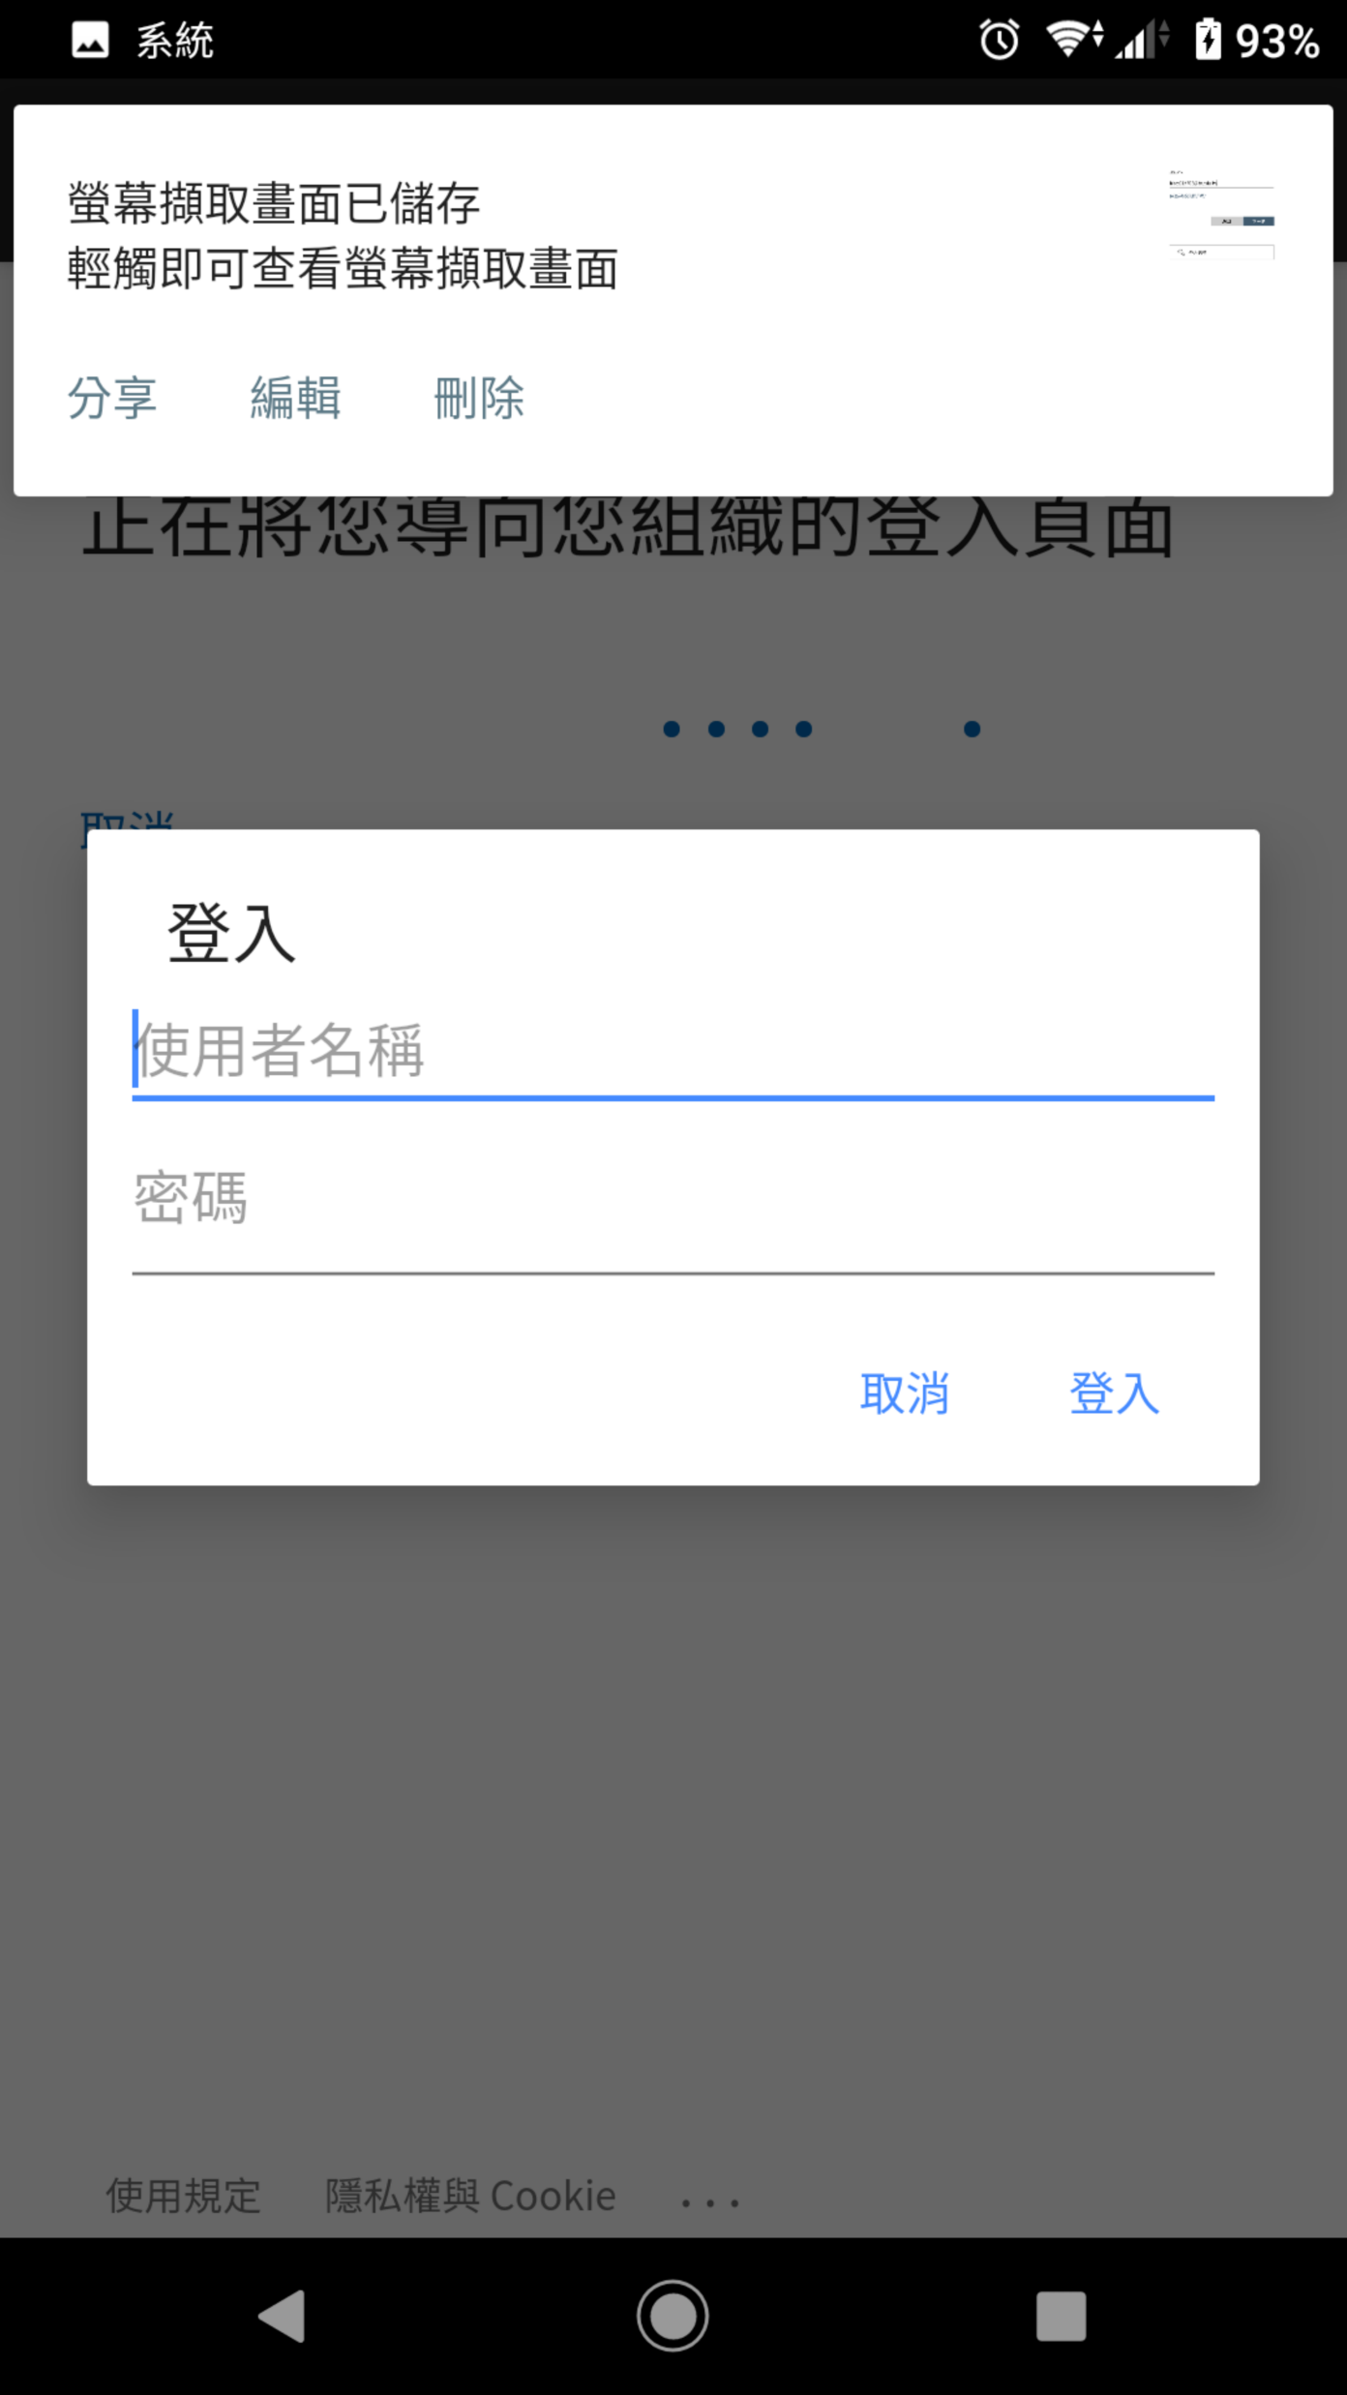
這邊使用者名稱輸入帳號，如
st7654321即可
密碼請輸入自己帳號的密碼

Slide 10
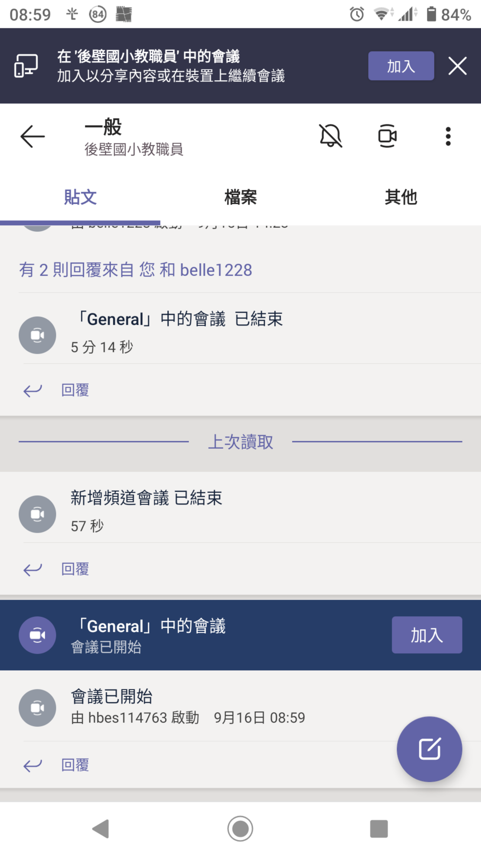

按「加入」按鈕進入會議

Slide 11
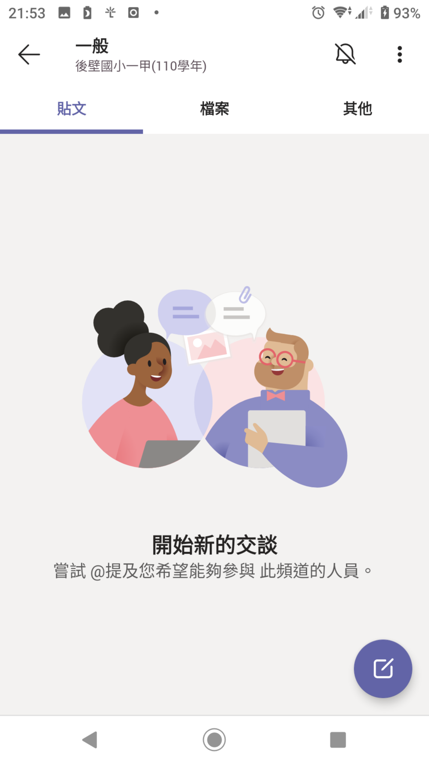

按「←」進入主畫面

Slide 12
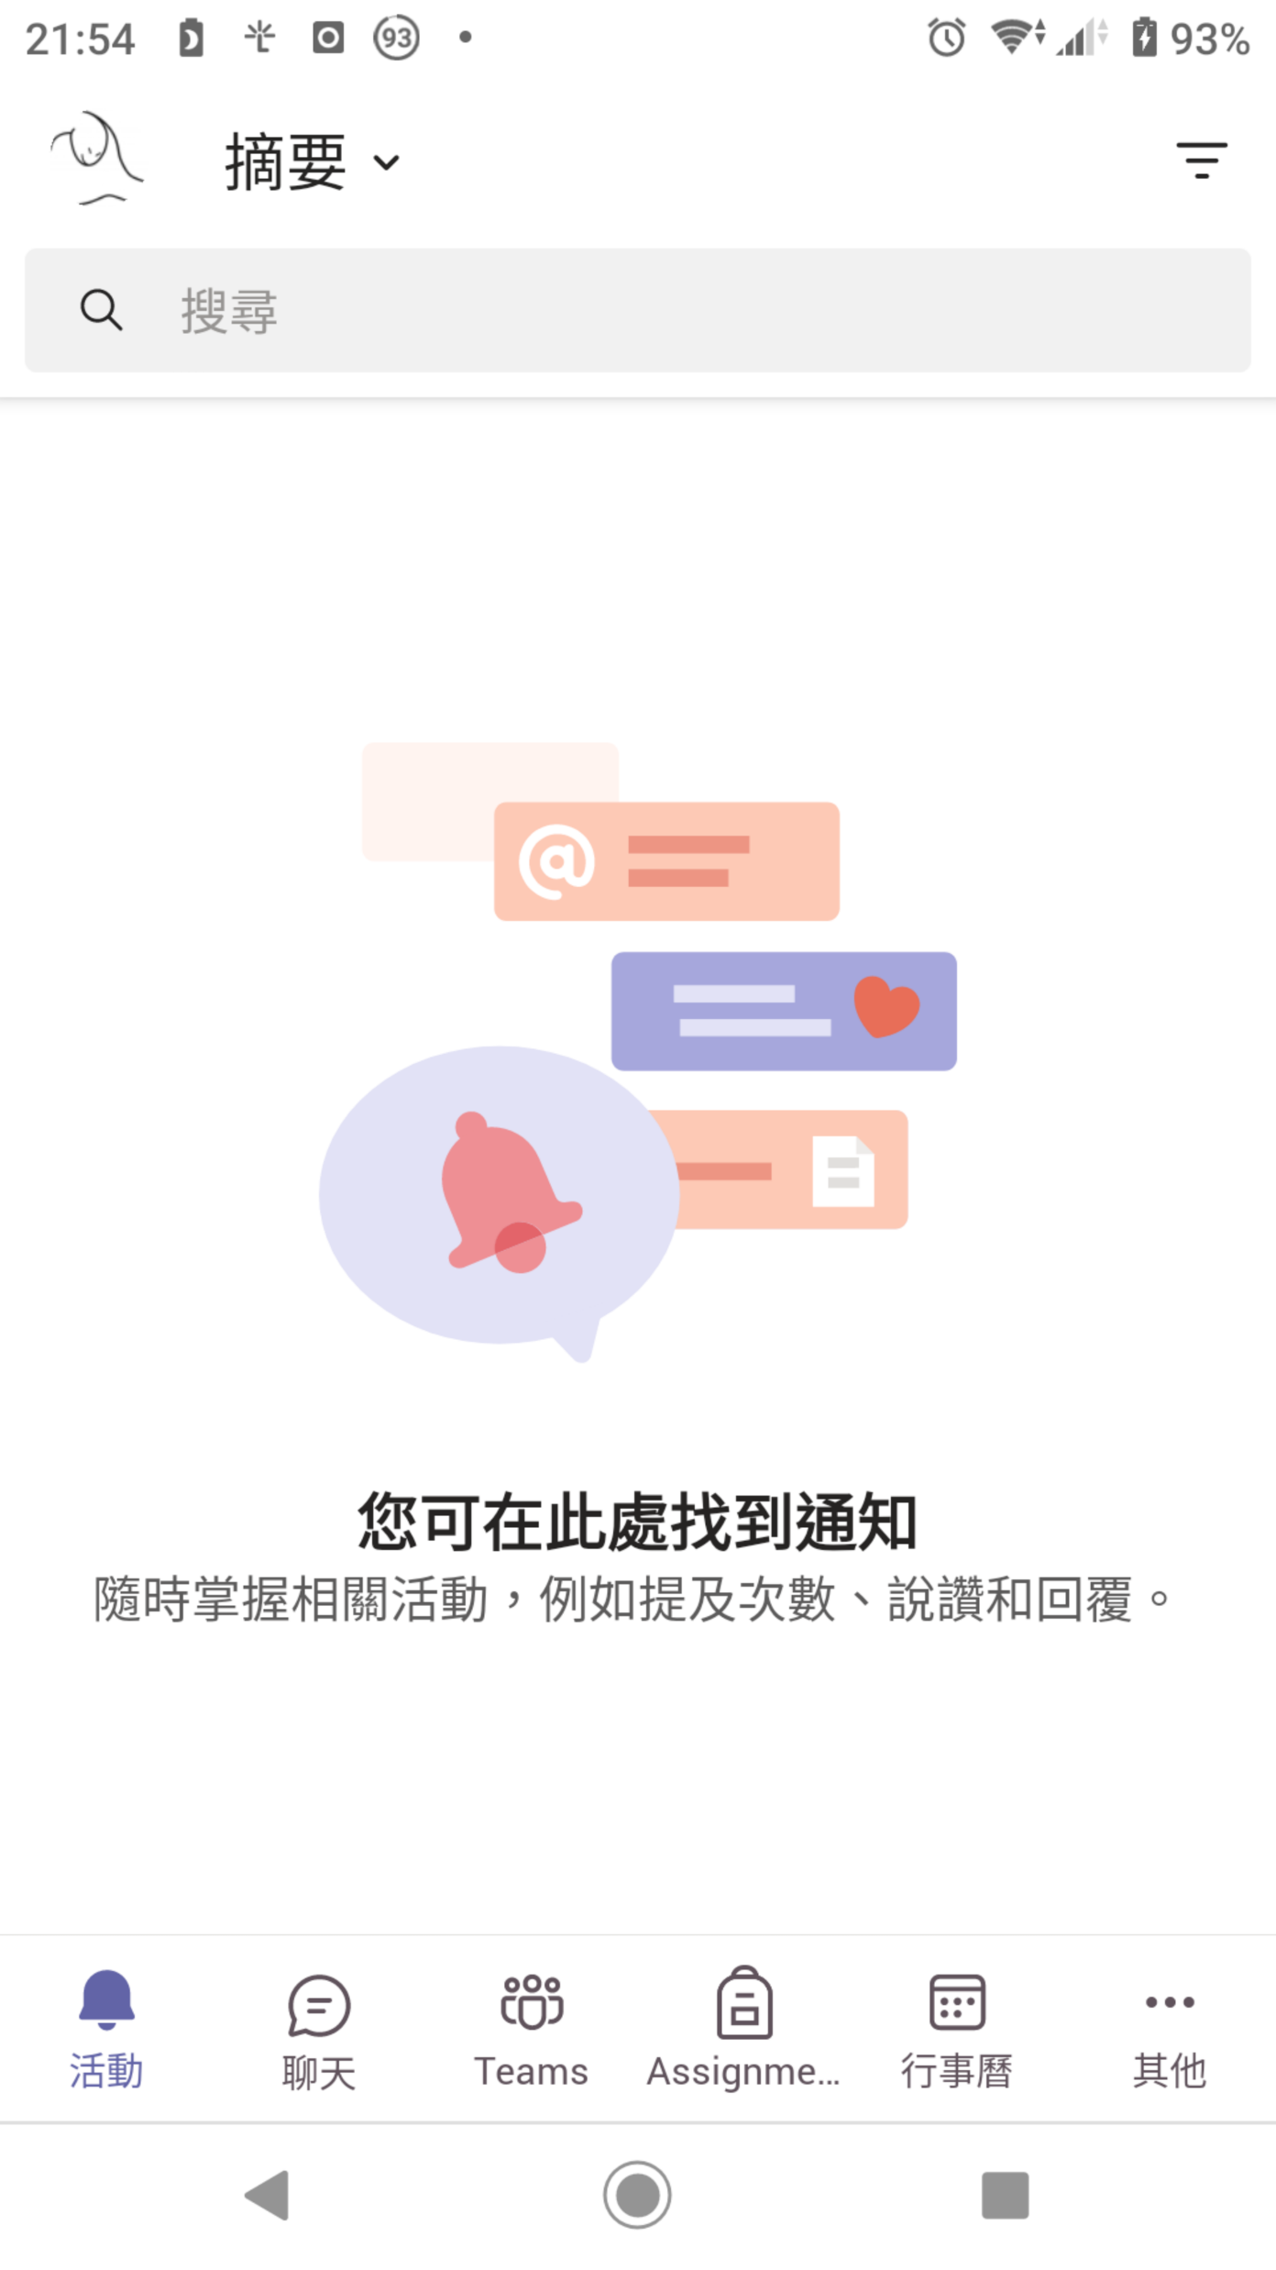

下面英文Teams是團隊，作業是Assignment，點選Teams後再點選自己的班級

Slide 13
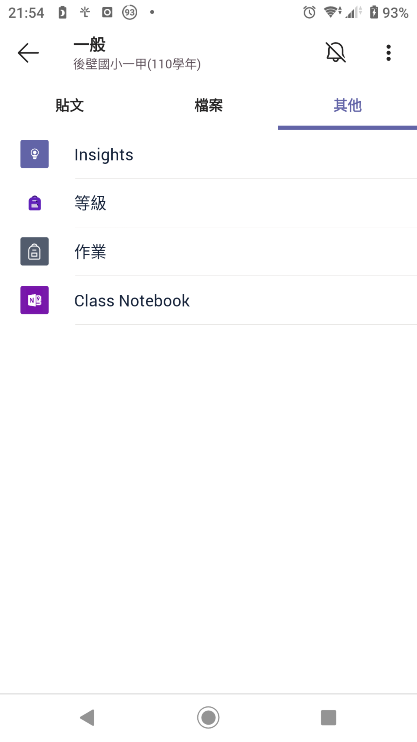

Slide 14
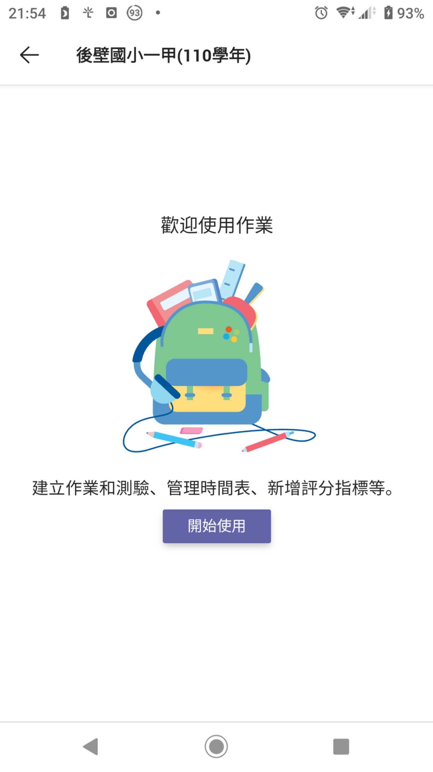

Slide 15
